Slide 1
第四章
R的近邻分析：数据预测

Slide 2
本节内容提要：
4.2变量重要性的加权K近邻法
4.3基本观测相似性的加权K近邻法

Slide 3
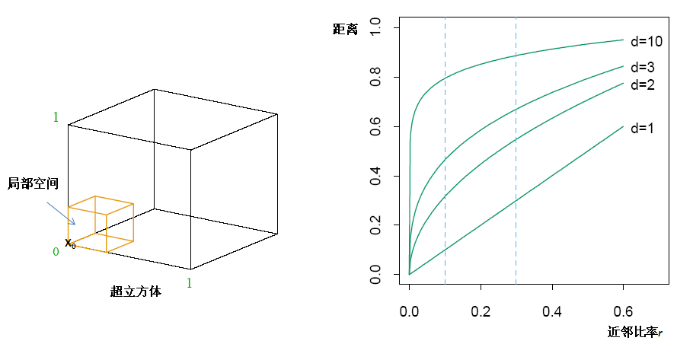
K-近邻法的适用性及特征选择
K-近邻的适用性：适用于特征空间维度较低且类别边界极不规则情况下的分类预测
随特征空间维度p的增加，K-近邻法的“局部”性逐渐丧失，导致预测偏差增大
有效降低特征空间的维度，是获得K-近邻方法理想应用的前提保证。降低特征空间维度的最常见处理策略是特征选择

Slide 4
特征选择
特征选择：是从众多的输入变量中，找出对输出变量分类预测有意义的重要变量。那些对输出变量分类预测没有意义的输入变量，将不再参与预测模型的建立
变量的重要性可从三个方面考察：
  从变量本身考察：从变量本身看，重要的变量应是携带信息较多，也就是变量值差异较大的变量
  从输入变量与输出变量相关性角度考察
    简单相关分析、方差分析、卡方检验
  从预测误差角度考察： Wrapper方法：依据使预测错判率（分类预测）或均方误差（回归预测）下降的速度给输入变量打分

Slide 5
K-近邻法改进
K近邻法默认各输入变量在距离测量中有同等重要的贡献，但实际情况并非如此，实际中，往往给重要的变量赋予较高的权重，给不重要的变量低的权重。
如用K最近邻找成绩相近的学生，中学的成绩包括语数英地化生体等，而计算距离时语数英应给予较高的权重，体育给予较低的权重。

Slide 6
变量重要性怎样确定？
基本思想：通过删除该变量，然后估计误差，如果去除某变量后误差变大，则认为该变量是重要的，否则就是不重要的
加权KNN的核心就是以变量重要性定义为基础的权重设计，实际中需要先确定参数K以及计算各变量的权重。

Slide 7



基于变量重要性的加权K-近邻法
计算加权距离，给重要的变量赋予较高的权重，不重要的变量赋予较低的权重
  加权欧氏距离
  第i个变量的重要性定义为：
变量重要性判断应用
  天猫成交顾客预测中的重要变量

Slide 8
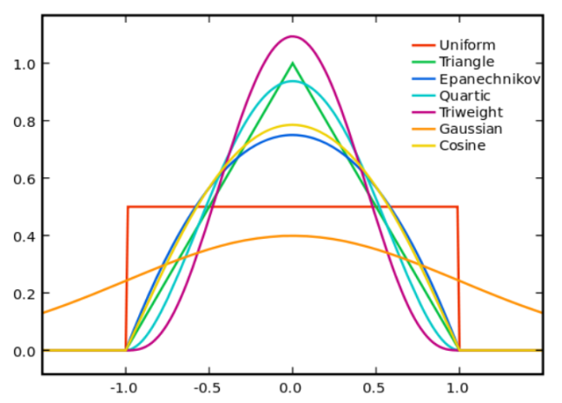
基于观测相似性的加权K-近邻法
权重设计:针对各观测，依赖于各观测与X₀的相似性。其核心思想是：将相似性定义为各观测距X₀距离的某种非线性函数，且距离越近相似性越强，权重越高，预测时的重要性越大
常见的核函数
  均匀核
  三角形核
  高斯核

Slide 9
计算过程：
1.首先获得经过排序的距离值，再取距离最近的k个元素。
2.在处理离散型数据时，将这k个数据用权重区别对待
3.在处理数值型数据时，并不是对这k个数据简单的求平均，而是加权平均：通过将每一项的距离值乘以对应权重，让后将结果累加。求出总和后，在对其除以所有权重之和。

Slide 10

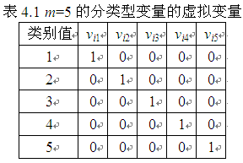
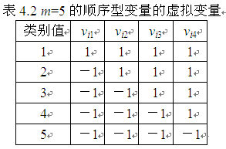
基于观测相似性的加权K-近邻法
加权K-近邻法的距离和相似性变换
  1 输入变量值的预处理

Slide 11

基于观测相似性的加权K-近邻法
加权K-近邻法的距离和相似性变换
  2 计算距离d：

Slide 12


基于观测相似性的加权K-近邻法
加权K-近邻法的距离和相似性变换
  3.采用核函数将距离变换为相似性
    最终核函数为：

Slide 13
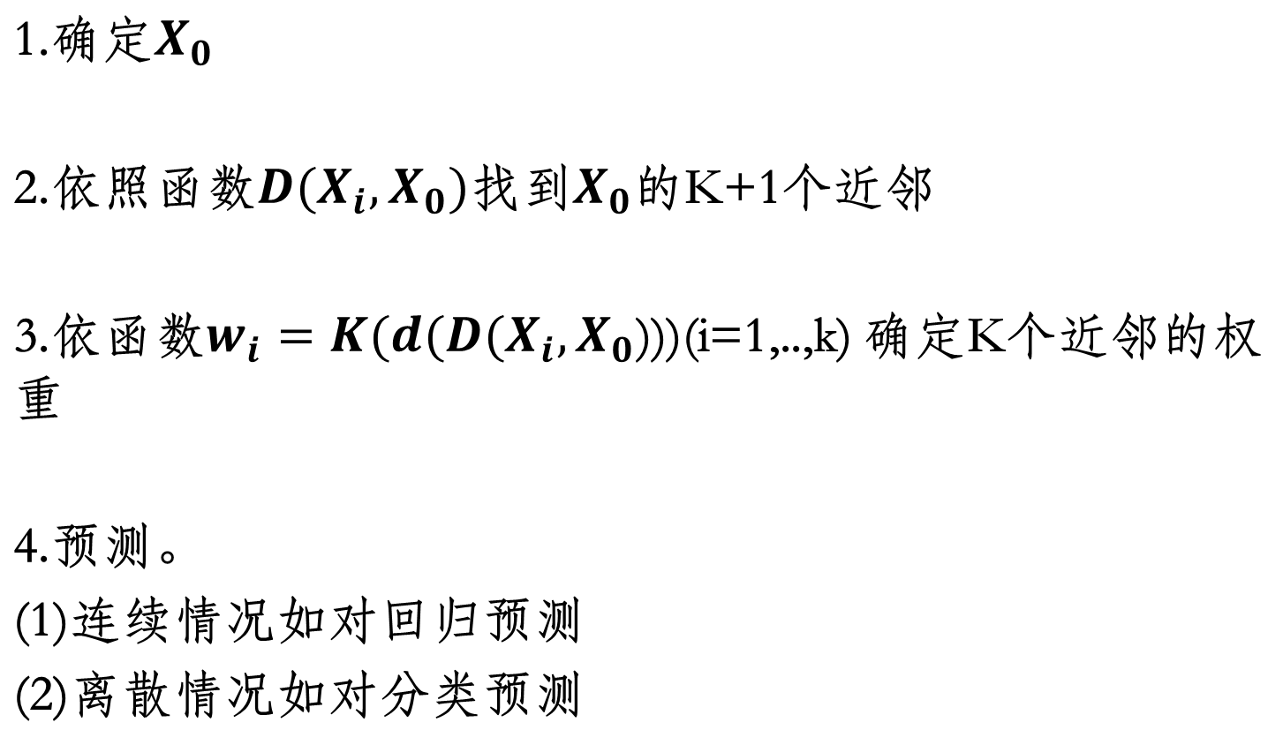
加权K-近邻法实现步骤：

Slide 14
基于观测相似性的加权K-近邻法
加权K-近邻法的R函数
  kknn(formula=R公式, train=训练样本集, test=测试样本集, na.action = na.omit(),k=近邻个数K,distance=k,kernel=核名称)

Slide 15
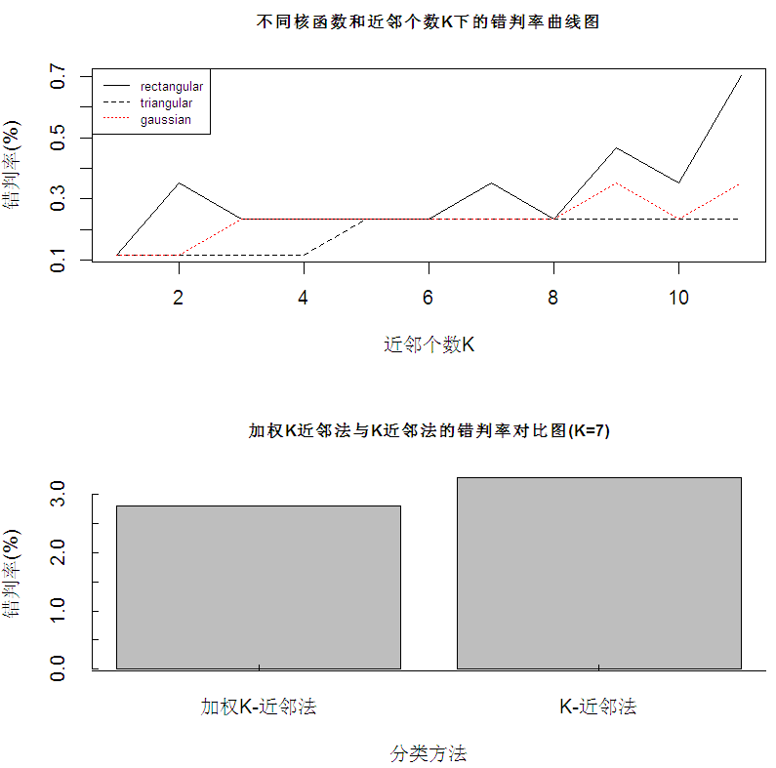
基于观测相似性的加权K-近邻法
加权K-近邻法应用
  天猫成交顾客的分类预测

